Slide 1
HARDWARE Y SOFTWARE

Slide 2
QUE ES UN COMPUTADOR?
Es un dispositivo electrónico utilizado para procesar información y obtener resultados. Podemos hacer trabajos de oficina con ella, guardar datos, imágenes, escribir cartas, leer el periódico, comunicarnos a través de correos electrónicos, ver videos, dibujar, hacer informes, crear programas de computadoras que llevan a cabo diversas funciones de ingeniería, entre otras.

Slide 3
PARTES BÁSICAS QUE COMPONEN UN COMPUTADOR *HARDWARE *SOFTWARE

Slide 4
HARDWARE
COMPONENTES FÍSICOS QUE CONSTITUYEN LA COMPUTADORA, JUNTO CON LOS DISPOSITIVOS QUE REALIZAN LAS TAREAS DE ENTRADA Y SALIDA. SON TODAS LAS PARTES FÍSICAS Y TANGIBLES DE UNA COMPUTADORA: SUS COMPONENTES ELÉCTRICOS,ELECTRÓNICOS, ELECTROMECÁNICOS Y MECÁNICOS; SUS CABLES, GABINETES O CAJAS, PERIFÉRICOS DE TODO TIPO Y CUALQUIER OTRO ELEMENTO FÍSICO INVOLUCRADO.

Slide 5
SOFTWARE
ES EL CONJUNTO DE PROGRAMAS ESCRITOS PARA UNA COMPUTADORA, ES UN TÉRMINO GENÉRICO PARA LOS PROGRAMAS QUE FUNCIONAN EN EL INTERIOR DE UNA COMPUTADORA.

Slide 6
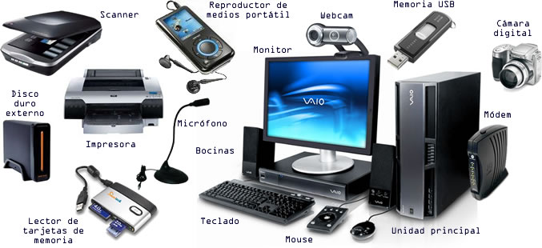
DISPOSITIVOS DE ENTRADA Y SALIDA

Slide 7
DISPOSITIVOS DE ENTRADA
LOS DISPOSITIVOS DE ENTRADA, COMO SU NOMBRE INDICA, SIRVEN PARA INTRODUCIR DATOS (INFORMACIÓN) EN LA COMPUTADORA PARA SU PROCESO. LOS DATOS SE LEEN DE LOS DISPOSITIVOS DE ENTRADA Y SE ALMACENAN EN LA MEMORIA CENTRAL O INTERNA.
LOS DISPOSITIVOS DE ENTRADA CONVIERTEN LA INFORMACIÓN DE ENTRADA EN SEÑALES ELÉCTRICAS QUE SE ALMACENAN EN LA MEMORIA CENTRAL

Slide 8
DISPOSITIVOS DE ENTRADA TIPICOS
TECLADOS MOUSE
LECTORES DE TARJETAS
LÁPICES ÓPTICOS
PALANCAS DE MANDO (JOYSTICK)
LECTORES DE CÓDIGOS DE BARRAS
ESCÁNERES,
MICRÓFONOS, ETC.

Slide 9
DISPOSITIVOS DE SALIDA
LOS DISPOSITIVOS DE SALIDA SON AQUELLOS QUE RECIBEN INFORMACIÓN DE LA COMPUTADORA, SU FUNCIÓN ES EMINENTEMENTE RECEPTORA Y POR ENDE ESTÁN IMPOSIBILITADOS PARA ENVIAR INFORMACIÓN.
LOS DISPOSITIVOS DE SALIDA PERMITEN REPRESENTAR LOS RESULTADOS (SALIDA) DEL PROCESO DE LOS DATOS.

Slide 10
DISPOSITIVOS DE SALIDA TIPICOS
pantalla (CRT) o monitor
impresoras
trazadores gráficos (plotters),
reconocedores de voz,
altavoces
grabadora de cinta magnética o de discos magnéticos

Slide 11
CLASIFICACIÓN DE LAS COMPUTADORAS
LAS COMPUTADORAS MODERNAS SE PUEDEN CLASIFICAR EN COMPUTADORAS PERSONALES, SERVIDORES, MINICOMPUTADORAS, GRANDES COMPUTADORAS (MAINFRAMES) Y SUPERCOMPUTADORAS

Slide 12
Las computadoras personales (PC) son los más populares y abarcan desde computadoras portátiles (laptops o notebooks) hasta computadoras de escritorio (desktop) que se suelen utilizar como herramientas en los puestos de trabajo, en oficinas, laboratorios de enseñanza e investigación, empresas, UNIVERSIDADES, etc.

Slide 13
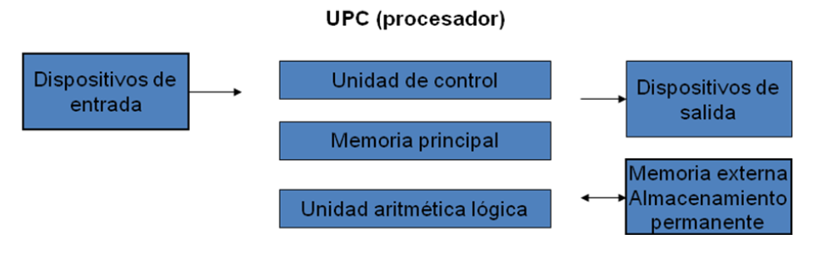
ORGANIZACIÓN FISICA DE LA COMPUTADORA

Slide 14
MEMORIA PRINCIPAL
CONOCIDA COMO RAM (RANDOM ACCESS MEMORY), ALMACENA INFORMACIÓN (INSTRUCCIONES DE UN PROGRAMA Y LOS DATOS CON LOS QUE OPERAN LAS INSTRUCCIONES) DE MANERA TRANSITORIA, ES DECIR, DURANTE LA EJECUCIÓN DE UN PROGRAMA.

Slide 15
LA MP, LLAMADA MEMORIA CENTRAL, ES UNA UNIDAD DIVIDIDA EN CELDAS QUE SE IDENTIFICAN MEDIANTE UNA DIRECCIÓN. ESTÁ FORMADA POR BLOQUES DE CIRCUITOS INTEGRADOS O CHIPS CAPACES DE ALMACENAR, RETENER INFORMACIÓN DIGITAL; A DICHOS BLOQUES TIENE ACCESO EL MICROPROCESADOR DE LA COMPUTADORA.

Slide 16
TIPOS DE MEMORIA PRINCIPAL EN UN COMPUTADOR. ROM RAM

Slide 17
ESTAS MEMORIAS SON CIRCUITOS INTEGRADOS, LLAMADOS COMÚNMENTE CHIPS, QUE SON UNA PEQUEÑA PASTILLA DE MATERIAL SEMICONDUCTOR QUE CONTIENE MÚLTIPLES CIRCUITOS INTEGRADOS, TALES COMO TRANSISTORES, ENTRE OTROS DISPOSITIVOS ELECTRÓNICOS, CON LOS QUE SE REALIZAN NUMEROSAS FUNCIONES EN COMPUTADORAS Y DISPOSITIVOS ELECTRÓNICOS; QUE PERMITEN, INTERRUMPEN O AUMENTAN EL PASO DE LA CORRIENTE.

Slide 18
MEMORIA ROM
memoria de sólo lectura (Read Only Memory). Viene grabada de fábrica con una serie de programas. El software de la ROM se divide en dos partes:
*Rutina de arranque o POST
*Rutina BIOS o Sistema Básico de Entrada-Salida

Slide 19
Rutina de arranque o POST
Realiza el chequeo de los componentes de la computadora; por ejemplo, circuitos controladores de video, de acceso a memoria, el teclado, unidades de disco, etc. Se encarga de determinar cuál es el hardware que está presente y de la puesta a punto de la computadora.

Slide 20
Rutina BIOS o Sistema Básico de Entrada-Salida
permanece activa mientras se está usando el computador. Permite la activación de los periféricos de entrada/salida: teclado, monitor, ratón, etc.

Slide 21
RAM o memoria de acceso aleatorio
Es la memoria del usuario que contiene de forma temporal el programa, los datos y los resultados que están siendo usados por el usuario del computador. En general es volátil, pierde su contenido cuando se apaga el computador.

Slide 22
La unidad central de proceso (UCP o CPU)
es la encargada de interpretar ordenadamente las instrucciones almacenadas en la memoria para poder ser ejecutadas.
se encarga del control general y del envío de información a todos los demás elementos de la máquina

Slide 23
Memoria auxiliar (externa)
Es donde se almacenan todos los programas o datos que el usuario desee
es el conjunto de dispositivos (aparatos) y medios (soportes) de almacenamiento, que conforman el subsistema de memoria de una computadora, También llamado periférico de almacenamiento.

